Slide 1
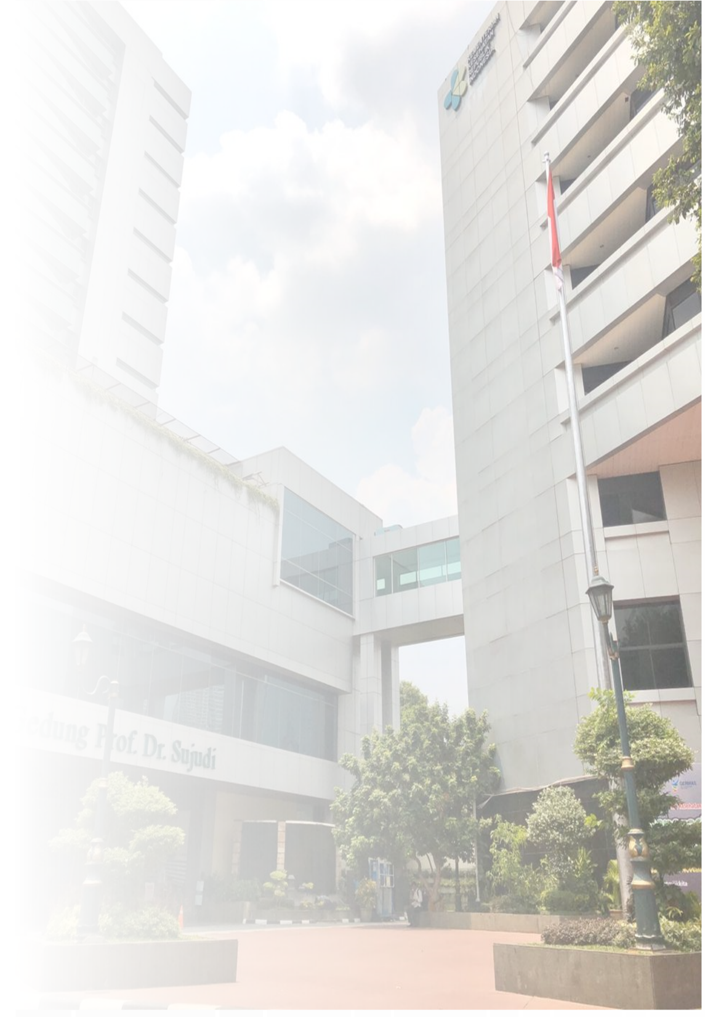
Pemanfaatan SISCOBIKES dalam Pengalokasian Penganggaran
SPM Bidang Kesehatan
Lemi Kurniawan SKM MKM
Analis Kebijakan Kesehatan
Pusat Pembiayaan dan Jaminan Kesehatan
Pertemuan Monitoring dan Evaluasi SPM Kesehatan
Jakarta, 30 September 2021

Slide 2
Sistematika Penyajian
Pendahuluan
01
Konsep SPM Kesehatan
02
Konsep Perencanaan dan Perhitungan SPM Kesehatan
03
Aplikasi SISCOBIKES Versi 3.0
04

Slide 3
01
PENDAHULUAN

Slide 4
ARAH KEBIJAKAN RPJMN BIDANG KESEHATAN 2020-2024
Notes:
Sementara itu Arah kebijakan RPJMN Bidang Kesehatan 2020-2024 yang telah disusun dikoordinasi oleh Bappenas adalah meningkatkan pelayanan kesehatan menuju cakupan kesehatan semesta terutama penguatan pelayanan kesehatan dasar (Primary Health Care) dengan mendorong peningkatan upaya promotif dan preventif, didukung inovasi dan pemanfaatan teknologi.
Adapun strategi RPJMN 2020 – 2024 adalah sebagai berikut:
1. Peningkatan kesehatan ibu, anak KB, dan kesehatan reproduksi
2. Percepatan perbaikan gizi masyarakat
3. Peningkatan pengendalian penyakit
4. Pembudayaan Gerakan Masyarakat Hidup Sehat (GERMAS)
5. Penguatan Sistem Kesehatan, Pengawasan Obat dan Makanan

Slide 5
Pembiayaan Kesehatan
SITUASI PEMBIAYAAN KESEHATAN
“Pembiayaan Kesehatan adalah sebuah fungsi dari sebuah sistem kesehatan yang berkaitan erat dengan mobilisasi, akumulasi, dan akumulasi materiil untuk menanggung kebutuhan manusia, baik secara individu atau kolektif dalam tatanan sistem kesehatan” (WHO, 2000)
Total Belanja Kesehatan Tahun 2019 | 490,3 T
Belanja Publik Belanja Non Publik | 255,5 T (52,1 %) 234,8 T (47,9 %)
Proporsi Belanja Kesehatan terhadap PDB | 3,1 %
Proporsi Belanja Kesehatan Sektor Publik thd PDB | 1.6 %
Belanja Kesehatan per Kapita / Tahun | Rp 1,8 Juta
UU 36 Tahun 2009: Pasal 170 s/d 173
Sumber pembiayaan kesehatan berasal dari Pemerintah, pemerintah daerah, masyarakat, swasta dan sumber lain.
Besaran anggaran kesehatan pemerintah dialokasikan minimal 5% dari APBN diluar gaji dan pemerintah daerah provinsi, kabupaten/kota dialokasikan minimal 10% dari anggaran pendapatan dan belanja daerah di luar gaji.
Besaran anggaran kesehatan diprioritaskan untuk kepentingan pelayanan publik yang besarannya sekurang-kurangnya 2/3 dari anggaran kesehatan dalam APBN dan APBD.
Pembiayaan kesehatan adalah cara membiayai pelayanan/upaya kesehatan (menetapkan apa yang akan dibiayai, menghitung kebutuhan biayanya, penggalian/mobilisasi sumber biaya, pengalokasian dan pemanfaatan dana kesehatan secara efektif dan efisien serta melakukan evaluasi pemanfaatan dana kesehatan) dalam melaksanakan fungsi-fungsi sistem kesehatan secara keseluruhan. (Perpres-72/2012 tentang Sistem Kesehatan Nasional)

Slide 6
Pembiayaan Kesehatan Nasional
Anggaran Pendapatan dan Belanja Negara (APBN)
Anggaran Pendapatan dan Belanja Daerah (APBD)
Rumah Tangga
Sektor Swasta
Sumber-sumber lain
Dialokasikan minimal 5% diluar gaji.
Alokasi APBN diperuntukan untuk:
Program-program kesehatan di Kementerian Kesehatan dan Kementerian/Lembaga Negara lainnya
Program JKN bagi peserta PBI
Dana alokasi khusus (DAK) yang ditransfer ke pemerintah daerah
Dialokasikan minimal 10% diluar gaji.
Alokasi APBD diperuntukkan untuk :
Program-program (promotif preventif) kesehatan dari Dinas Kesehatan Prov/Kab/Kota
Pembiayaan Iuran PBI Daerah
Kesehatan pribadi (pembayaran premi JKN, obat-obatan pribadi tidak termasuk asuransi, dll)
Premi JKN
Kerjasama Pemerintah dan Badan Usaha (KPBU)
Coorporate Social Responsibility (CSR)
Asuransi Swasta/Mandiri
Bantuan donor untuk program-program khusus yang diprioritaskan seperti HIV / AIDS, TB dan malaria.
Notes:
Pembiayaan Kesehatan berasal dari:
APBN, dialokasikan minimal 5% diluar gaji, alokasi APBN diperuntukkan untuk program-program kesehatan di Kementerian Kesehatan dan Kementerian/Lembaga Negara lainnya, kemudian digunakan untuk pembiayaan program JKN bagi peserta PBI, dan dana alokasi khusus (DAK) yang ditransfer ke pemerintah daerah.
APBD, dialokasikan minimal 10% diluar gaji, alokasi APBD diperuntukkan untuk program-program kesehatan dari Dinas Kesehatan Prov/Kab/Kota, dan juga untuk pembiayaan Jaminan Kesehatan Daerah.
Pengeluaran rumah tangga untuk kesehatan pribadi (pembayaran premi JKN, obat-obatan pribadi tidak termasuk asuransi, dll)
Sektor Swasta: Kerjasama Pemerintah dan Badan Usaha (KPBU), Coorporate Social Responsibility (CSR)dan Asuransi Swasta/Mandiri
Sumber-sumber lain yang sah: bantuan donor untuk program-program khusus yang diprioritaskan seperti HIV / AIDS, TB dan malaria.

Slide 7
Sumber Pembiayaan UKM-UKP
DANA DESA
Pemerintah Pusat
DBH
DAK NON FISIK/ JAMPERSAL
DAK FISIK
Pemerintah Daerah
Program (Ex. TB, Promkes, KIA, dll)
Iuran JKN
DAU
Donor dan Private Lainnya (CSR, Filantropi, dll)
Swasta/
Perorangan
PAD
UKM
UKP
Upaya Promotif Preventif
Upaya Kuratif dan Rehabilitatif
Layanan SPM
Layanan Non SPM
Layanan FKTP
LayananFKRTL

Slide 8
02
KONSEP
SPM KESEHATAN

Slide 9
Dasar Hukum Implementasi
SPM Bidang Kesehatan
Urusan Wajib
Pelaksanaan SPM
Mekanisme dan Strategi Penerapan
Mekanisme Pemenuhan
& Mutu SPM Kes
UU No. 23 Tahun 2014 tentang Pemerintahan Daerah
PP No. 2 Tahun 2018 tentang Standar Pelayanan Minimal
Permendagri 100/2018 tentang Penerapan SPM
Permenkes 4/2019
tentang Standar Teknis Penerapan SPM Kesehatan
Notes:
Pada Pasal 12 UU/23/2014 diterangkan bahwa yang dimaksud dengan Urusan Pemerintahan Wajib yang menjadi Kewenangan Daerah adalah berkaitan dengan Pelayanan Dasar salah satunya Kesehatan. Diterangkan pula di Pasal 18 bahwa Pemerintahan Daerah memprioritaskan pelaksanaan Urusan Pemerintahan Wajib yang berkaitan dengan Pelayanan Dasardengan berpedoman pada aturan standar pelayanan minimal yang ditetapkan oleh Pemerintah Pusat.
Pada Peraturan Pemerintah No 2 Tahun 2018 diterangkan bahwa SPM kesehatan mencakup SPM kesehatan Provinsi (2 indicator yaitu Kejadian Luar Biasa dan Krisis) dan SPM kesehatan Daerah kabupaten / kota (12 indicator yaitu : 7 Indikator merupakan siklus hidup ; 3 Indikator Penyakit Menular serta 2 Indikator merupakan Penyakit Tidak Menular).
Dalam mekanisme dan strategi penerapan dari SPM Kesehatan ini mengacu pada Permendagri 100 Tahun 2018 yang mengatur tentang implementasi SPM meliputi (1)Tahapan pengumpulan data; (2)Penghitungan kebutuhan pemenuhan Pelayanan Dasar; (3)Penyusunan rencana pemenuhan Pelayanan Dasar dan (4) Pelaksanaan pemenuhan Pelayanan Dasar.
Sebagai acuan teknis SPM Kesehatan telah tertuang pada Peraturan Menteri Kesehatan No 4 Tahun 2019 yang mengatur tentang :
standar jumlah dan kualitas barang dan/atau jasa;
standar jumlah dan kualitas personel/sumber daya manusia kesehatan; dan
petunjuk teknis atau tata cara pemenuhan standar.

Slide 10
Prinsip Standar Pelayanan Minimal (SPM)
Merupakan kebutuhan dasar Kesehatan bagi setiap individu secara universal
Pemenuhan kebutuhan dasar Kesehatan dapat dipenuhi sendiri oleh warga negara, atau oleh pemerintah daerah
Merupakan pelayanan dasar kesehatan yang
menjadi kewenangan daerah provinsi maupun
kabupaten/kota
4. Merupakan kewajiban bagi pemerintah daerah
provinsi maupun kabupaten/kota untuk menjamin
setiap warga negara memperoleh kebutuhan dasar
kesehatannya
5. Berlaku secara nasional
Pelayanan SPM bersifat promotif dan preventif
8. Pelayanan SPM dilaksanakan pada fasilitas
pelayanan kesehatan milik pemerintah pusat,
pemerintah daerah, maupun swasta.
9. Pelayanan dasar dilaksanakan oleh tenaga
kesehatan dan untuk jenis pelayanan dasar
tertentu dapat dilakukan oleh kader kesehatan
terlatih dibawah pengawasan tenaga kesehatan.
10. Perhitungan pembiayaan SPM memperhatikan
berbagai sumber pembiayaan agar tidak terjadi
duplikasi anggaran.
11. Penganggaran pemenuhan SPM tidak boleh
dibatasi oleh anggaran (unconstrain budget).
12. Penganggaran SPM harus diprioritaskan, dengan
demikian maka anggaran SPM harus dipenuhi
terlebih dahulu sebelum memenuhi anggaran lainnya.

Slide 11
Tahapan Penerapan SPM
Permendagri 100/2018
Jumlah dan identitas Warga Negara yang berhak menerima
Jumlah barang dan/atau jasa yg sudah tersedia dan yg dibutuhkan
Jumlah sarana, prasarana, dan sumber daya lainnya yang tersedia dan yg masih dibutuhkan
Perhitungan Biaya
Pelaksanaan
Menghitung selisih kebutuhan terhadap ketersediaan barang dan/atau jasa dan sarana dan/atau prasarana berdasarkan jumlah Warga Negara penerima
Menyusun kebutuhan untuk pemenuhannya
RPJMD dan RKPD
Renstra PD dan Renja PD sesuai dengan tugas dan fungsi
Menyediakan barang/jasa dan sarana prasarana sesuai dengan standar teknis SPM
Kerjasama antar daerah dalam pemenuhan pelayanan dasar sesuai ketentuan PUU
Penyusunan Rencana
Pengumpulan Data
SISCOBIKES

Slide 12
03
KONSEP PERENCANAAN DAN PERHITUNGAN
BIAYA SPM KESEHATAN

Slide 13
PERMASALAHAN DALAM PERHITUNGAN BIAYA SPM KESEHATAN DI DAERAH
Perencanaan dan penganggaran SPM yang dilakukan hanya terbatas pada kebutuhan pelaksanaan program di masing-masing bidang Dinkes
Koordinasi terkait pembiayaan antar program, lintas sektor, dan pelaksanaan di lapangan belum optimal
Keterbatasan sumber daya di daerah (Sarana, Prasarana, Alkes, dan SDM)
Satu
Dua
Tiga

Slide 14
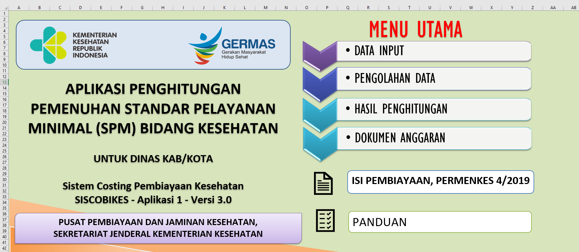
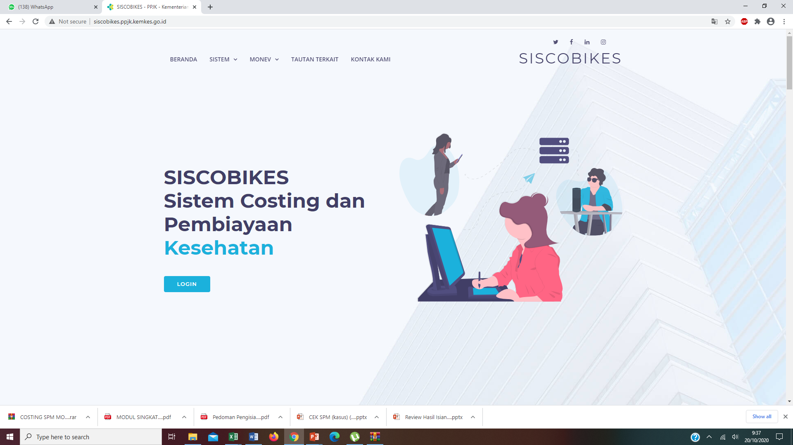
COSTING SPM
Implementasi SPM melalui “Perhitungan pembiayaan SPM bidang Kesehatan”
Prinsipnya, dengan memperhatikan sumber pembiayaan agar tidak terjadi duplikasi
Anggaran (double costing) dengan menggunakan
Tools Costing SPM bidang kesehatan “SISCOBIKES”.
Tools ini mempermudah perhitungan perkiraan
pembiayaan SPM bidang kesehatan
di daerah melalui sistem informasi perencanaan
pelaksanaan SPM dan juga sebagai instrumen
untuk memperkuat Performance Based Budgeting
dalam proses perencanaan penganggaran daerah,
sehingga alokasi pembiayaan dapat efisien dan efektif
atau tercapai Alokatif Efisiensi Pembiayaan.
TOOLs SISCOBIKES
PPJK telah mengeluarkan aplikasi penghitungan kebutuhan SPM bidang kesehatan sejak tahun 2018

Slide 15
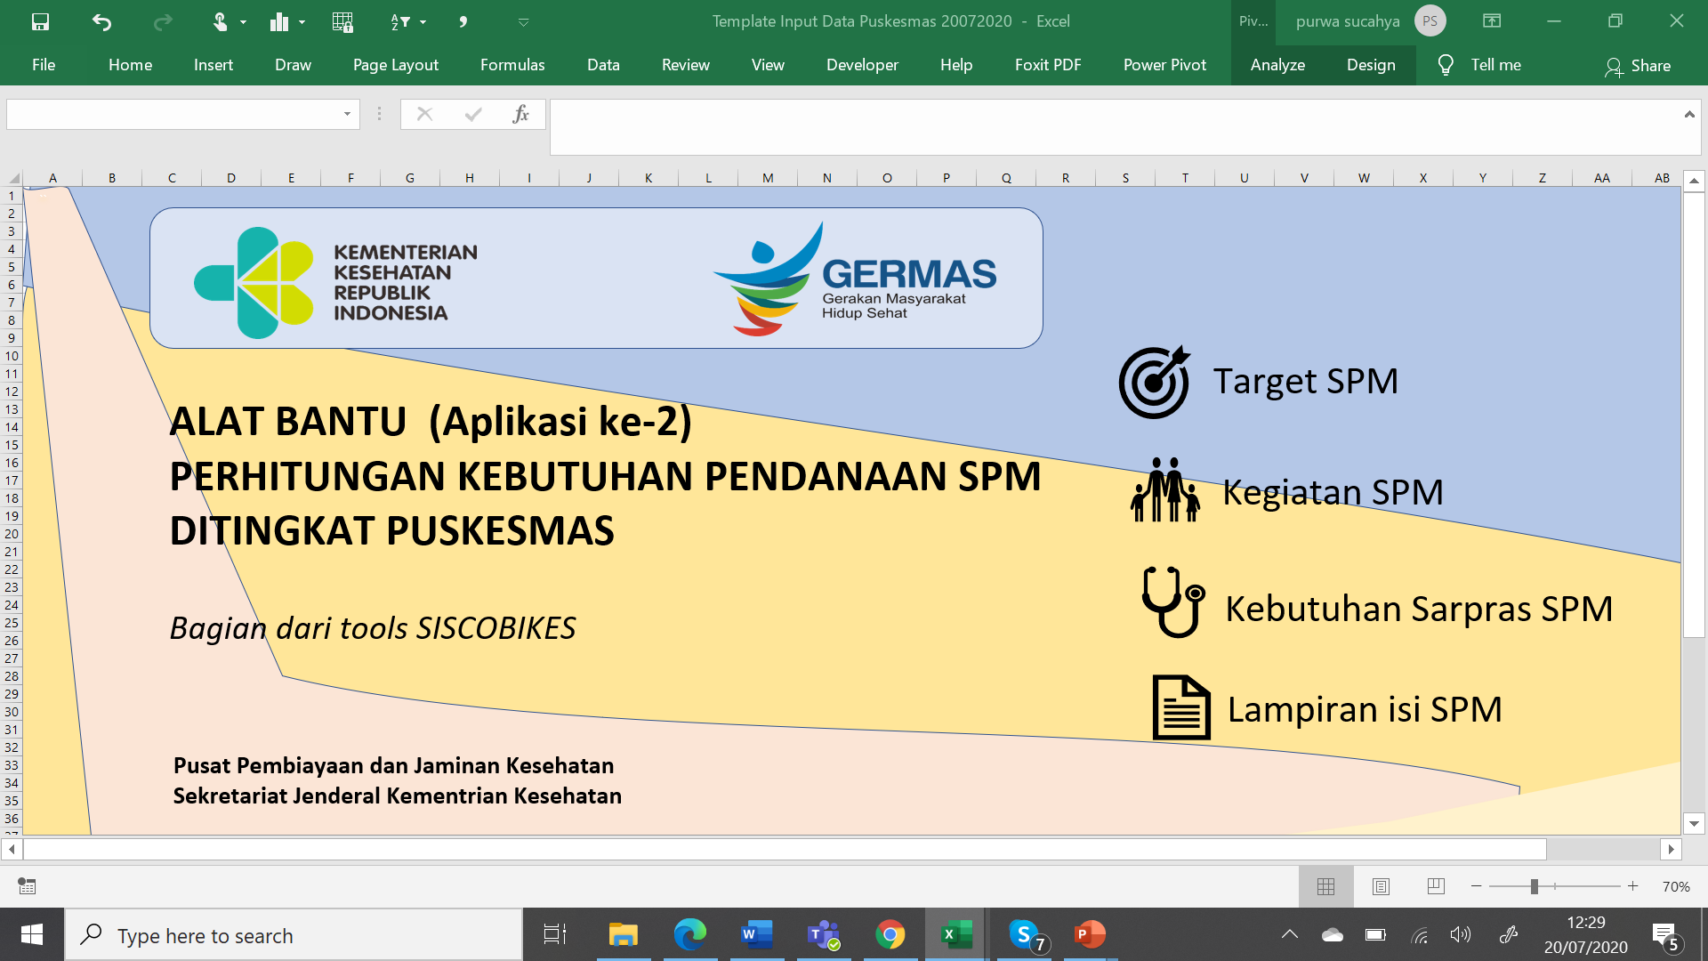
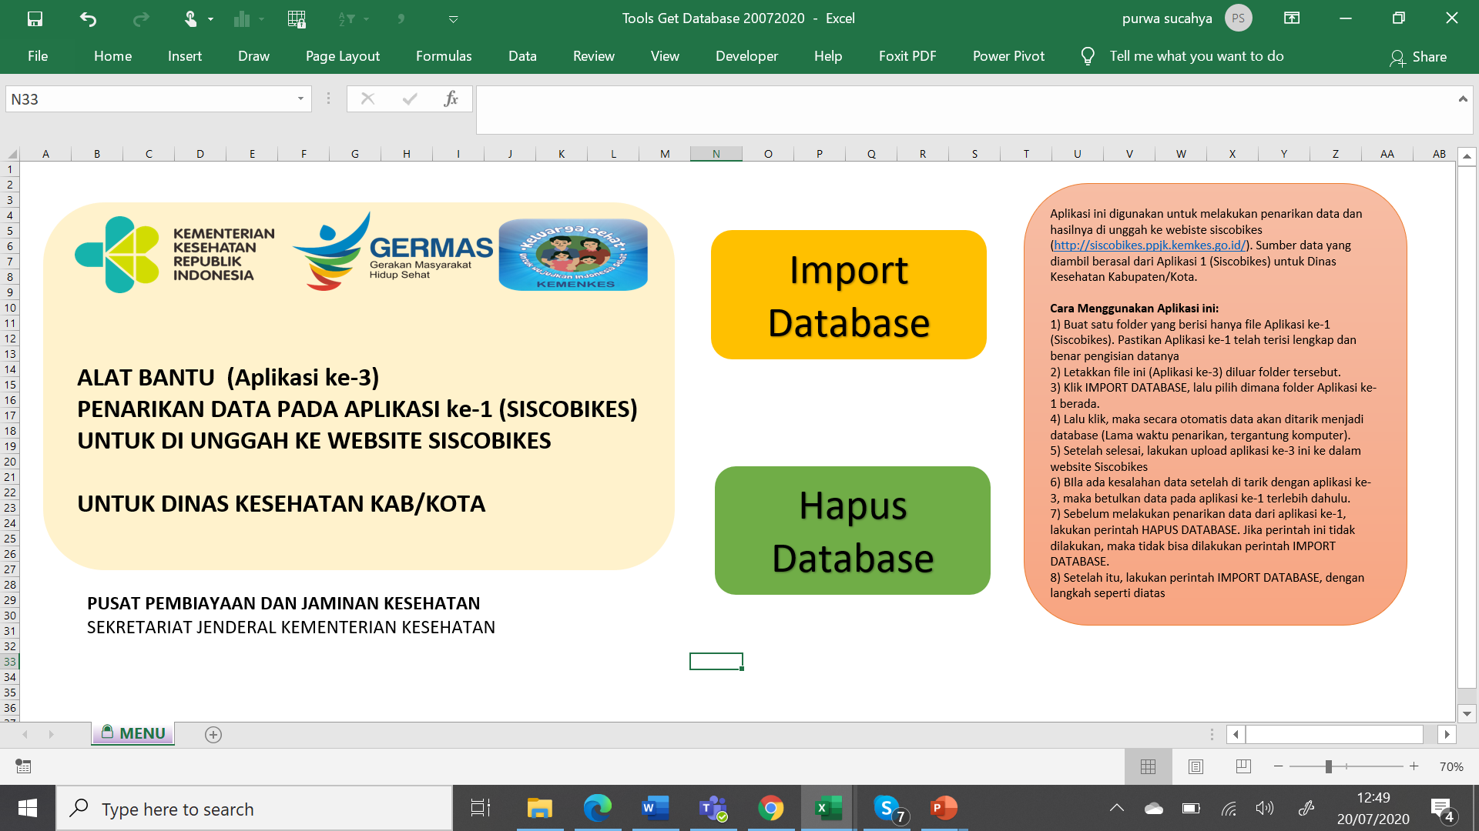
Aplikasi ke-1 ; KAB /KOTA
Tool Costing SPM Siscobikes 3.0
Berbasis Excel
Berbasis Web
Tools Penginputan Data
Aplikasi ke-2
; PUSKESMAS
Aplikasi ke-3 ; UPLOAD FILE
: http://siscobikes.ppjk.kemkes.go.id/
Notes:
Salah satu upaya dalam menyelesaikan perencanaan SPM bidang kesehatan, oleh karena itu kami berupaya membuat tools costing SPM yang berbasis Ms. Excel dan Website. Pada Tools Costing SPM berbasis Excel terbagi dalam tiga bagian , yang pertama adalah : Data Input yangterdiri dari kertas kerja yang harus dientery yaitu : (1)Identitas, (2)Pendanaan, (3)Sarpras, (4)data proyeksi, (5) Target, dan (6) SPM, yang kedua adalah Pengolahan Data : Kertas Kerja yang digunakan untuk update perhitungan setelah data input, serta yang terakhir merupakan Kertas kerja Hasil Perhitungan yang merupakan hasil analisis kebutuhan Anggaran.
Dalam pengisian data, dinas kesehatan mengalami kesulitan dalam mengisi kebutuhan berdasarkan rincian kegiatan karena keterbatasan data dan mayoritas dinkes membutuhkan bantuan dri puskesmas untuk mengisi tools ini. Oleh karena itu, untuk membantu menggabungkan data dari beberapa puskesmas menjadi data kabupaten/kota maka tools penggabungan data puskesmas ini terbentuk. Setelah data tergabung menjadi data kabupaten/kota maka selanjutnya di upload di website SISCOBIKES yang mana di website ini kementerian kesehatan, kementerian dalam negeri, pemeirntah provinsi dll dapat melihat dan menjadi bahan evaluasi kebutuhan daerah terhadap SPM.

Slide 16
Pembiayaan Kesehatan yang Harus Disediakan
Provinsi untuk SPM (PMK 4/2019)
Kajian Epidemiologi
Penemuan kasus dan identifikasi faktor risiko
Penatalaksana an penderita
pencegahan dan pengebalan
pemusnahan penyebab penyakit
penanganan jenazah
Komunikasi Risiko
Upaya penanggulangan lainnya
Tahap Pra Krisis Kesehatan (Edukasi pengurangan risiko krisis )
Tahap Tanggap Darurat
Mobilisasi tim penanggulanga n krisis kesehatan
Pelayanan kesehatan dasar di fasilitas pelayanan kesehatan
Pelayanan kesehatan rujukan
Kebutuhan logistik kesehatan (paket obat, paket hygiene Kit/family Kit, dan Paket Makanan pendamping
KLB
KRISIS/ BENCANA

Slide 17
Pembiayaan Kesehatan yang Harus Disediakan Kab/Kota untuk SPM (PMK 4/2019)
Pendataan
Pemeriksaan ANC
Set Pemeriksaan
Tablet Fe
Vaksin Td
Buku KIA
Kartu Ibu dan Kohort
Rujukan
Pendataan
Pelayanan Persalinan
Set Persalinan
Set Resusitas Bayi
Set Perawatan Pasca Persalinan
Paket obat dan BHP persalinan
Formulir Partograf
Buku KIA
Kartu Ibu dan Kohort
Rujukan
Pendataan
Pelayanan Kesehatan BBL
Formulir BBL
Formulir MTBM
Set Pelayanan BBL
Set Kegawatdaruratan Neonatal
Vit. K1 Injeksi
Salep/tetes mata
Pedoman pelayanan kes. neonatal
Buku KIA
Pencatatan dan pelaporan
Register Kohort
Formulir SIP
Formulir dan ATK
Rujukan
Pendataan
Pelayanan Kesehatan Balita
Set Pemeriksaan Kesehatan Anak
Set imunisasi
SDIDTK KIT
Formulir DDTK
Formulir kuesioner Pra skrining perkembangan
Kit Posyandu
Kit Imunisasi
Buku KIA
Pencatatan dan pelaporan
Register Kohort
Formulir dan ATK
Rujukan
Pendataan
Skrining Kesehatan
UKS Kit
Instrumen pencatatan
Formulir rekapitulasi hasil skrining
Tindak lanjut hasil skrining kesehatan
Skrining factor risiko PTM
Kit Skrining PTM
Kit Pemeriksaan IVA
Konseling faktor risiko PTM
Rujukan ke FKTP
Kit Peralatan PTM
Paket pemeriksaan laboratorium
Pencatatan dan pelaporan
Pendataan
Skrining kesehatan
Kit lansia
Strip uji gula darah dan kolesterol
Instrumen GDS, AMT dan ADL dalam paket P3G
Pencatatan dan pelaporan
Buku Lansia
Formulir dan ATK
Rujukan
Usia Sekolah Dasar
Usia Produktif
Ibu Hamil
Ibu Bersalin
Bayi Baru Lahir
Balita
Usia Lanjut

Slide 18
Pembiayaan Kesehatan yang Harus Disediakan
Kab/Kota untuk SPM ( PMK 4/2019)
Hipertensi
ODGJ
HIV
TB
Pendataan
Penemuan kasus Hipertensi
Pelayanan Skrining
Pengadaan Tensimeter digital
Edukasi perubahan gaya hidup dan kepatuhan minum obat atau terapi farmakologi.
Media KIE
Obat
Melakukan rujukan ke FKRTL
Pendataan
Melakukan skrining penderita DM
Pelayanan Skrining
Pengadaan Glukometer
Pelayanan kesehatan sesuai standar
Media KIE
Obat DM
Kit Posbindu PTM
Melakukan rujukan ke FKRTL
Penyediaan peralatan kesehatan DM
Alat dan Reagen
Obat DM
Pendataan
Materi KIE
Buku Kerja ODGJ
Paket Pencatatan dan pelaporan
Melakukan diagnosis terduga ODGJ (Buku PPDGJ– III (ICD-10))
Pelaksanaan kunjungan rumah
Melakukan rujukan ke FKRTL
Kit Berisi 2 Alat Fiksasi
Laporan
Penentuan orang yang berisiko terinfeksi HIV
Pemetaan penemuan kelompok sasaran
Promosi kesehatan dan Penyuluhan
Jejaring Kerja dan Kemitraan
Sosialisasi Pencegahan
deteksi dini HIV
Pencatatan dan Pelaporan
Monitoring dan Evaluasi
Peniaian kinerja SPM
Rujukan
Pemeriksaan Klinis
Pemeriksaan Penunjang
Pot dahak
Formulir
Kaca Slide
Reagen
Cartridge Tes cepat molekuler
Bahan Lab. Lainnya (Oase, oil imersi, dll)
Masker rumah tangga
Masker N95
Edukasi
Rujukan
DM

Slide 19
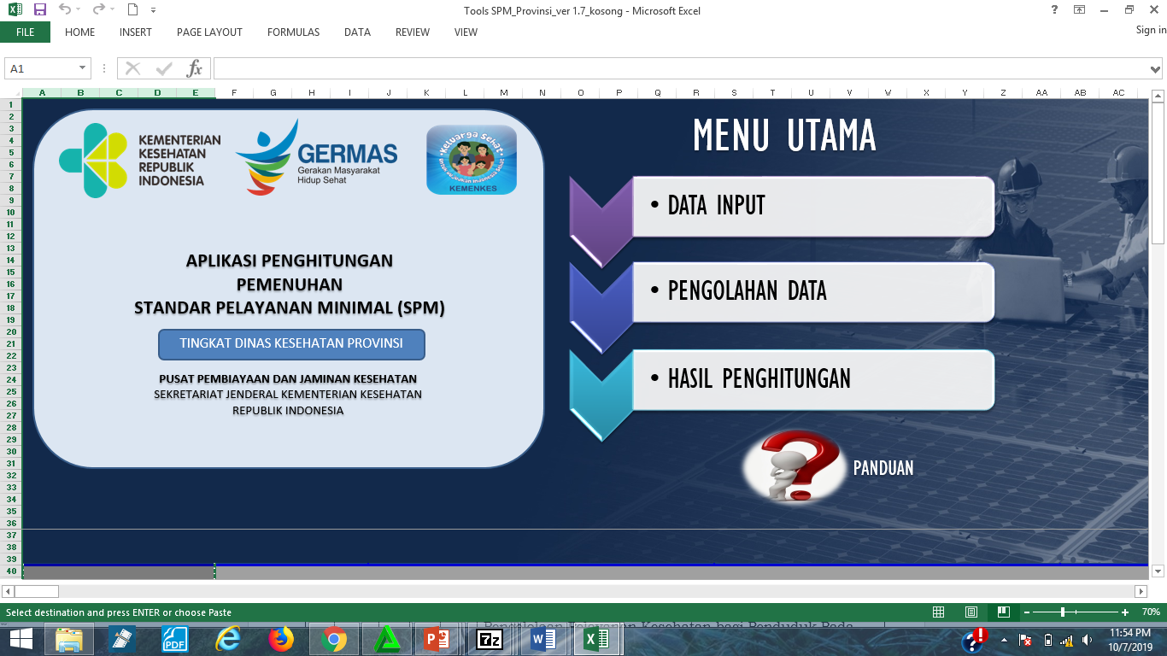
Penghitungan Kebutuhan Anggaran dan Identifikasi Sumber Pembiayaan
Identifikasi Kebutuhan SDM
Sumber Pembiayaan Pemerintah
Dokumen Perencanaan dan Penganggaran Daerah
Identifikasi Kebutuhan Alkes/BHP
Identifikasi Kebutuhan berdasarkan kegiatan
Identifikasi Kebutuhan berdasarkan Sumber Dana
Identifikasi Sasaran
Sumber Pembiayaan BUMN, Swasta/Lainnya
Dokumen Usulan kepada Institusi terkait
Multi-Sektor
Dinas Kesehatan
Puskesmas

Slide 20
APLIKASI SISCOBIKES Versi 3.0
04

Slide 21
PENGEMBANGAN APLIKASI SISCOBIKES
Flatform Pembelajaran Mandiri melalui : E-Learning Siscobikes 3.0 ; www.siscobikes.ppjk.kemkes.go.id
Tools versi terbaru 3.0 Kab/Kota didesain agar lebih mudah dipahami, lebih sederhana, dan lebih berdaya guna
2021
Tools terus mengalami perbaikan, dari versi 1.0, kemudian 2.0
2020
Tools penghitungan kebutuhan anggaran SPM telah diinisiasi
sejak tahun 2018
Tools dikembangkan agar lebih memperkuat peran Dinas Kesehatan
2019
2018
Notes:
2018 : PPJK telah mengeluarkan aplikasi penghitungan kebutuhan SPM bidang kesehatan
2019 : Tools telah mengalami upaya perbaikan untuk menyesuaikan masukan dan kebutuhan daerah
2019 : Tools yang awalnya di desain di tingkat kab/kota, sekarang dapat digunakan di tingkat puskesmas
2019 : Aplikasi 2.0 adalah aplikasi yang digunakan di tingkat kab/kota, yaitu Aplikasi untuk input di Kab/kota dan Puskesmas dan aplikasi untuk membantu menggabungkan data (tools) pada tingkat puskesmas atau kab/kota.
2020 : Aplikasi 3.0 Sebagai simplifikasi dari sisi peran dan teknis Dinas Kab/Kota dan Puskesmas. Puskesmas mengisi kegiatan SPM dan Permintaan Sarana dan Prasarana yang dibutuhkan , Dinas Kesehatan Kab/Kota berperan untuk mengumpulkan hasil usulan puskesmas dan melakukan klarifikasi /desk pada puskesmas jika diperlukan. Aplikasi 3.0 terdiri dari 3 Bagian yaitu :
Aplikasi 1 : Perhitungan Biaya SPM Kesehatan tingkat Kab/Kota
Aplikasi 2 : Perhitungan Biaya dan Usulan Sapras Puskesmas
Aplikasi 3 : Alat Bantu Upload ke Web Siscobikes
2020 : Dirancang penggunaan Flatform Pembelajaran Mandiri melalui : E-Learning Siscobikes 3.0 ; yang dapat diakses di :www.siscobikes.ppjk.kemkes.go.id
2021 : Sosialisasi dan advokasi penggunaan e learning siscobikes 3.0 kepada seluruh Dinas Kesehatan Prov/Kab/Kota di seluruh Indonesia

Slide 22
Tantangan Tools Aplikasi Siscobikes
versi 1.0 & 2.0
Puskesmas mengisi seluruh tools seperti yang dilakukan Dinkes
Akibatnya: Dinkes yang upload ke website SISCOBIKES rendah, dengan alasan menunggu hasil pengisian tools dari puskesmas
Rotasi
Petugas
Petugas sibuk dengan tugas utama
Puskesmas terkedala mengisi tools
Masih menunggu pengisian tools program selesai atau data tidak tersedia
Kurangnya pengetahuan ttg Siscobikes
Awalnya tools ini didesain dapat diisi oleh Dinas Kesehatan, tetapi kebanyakan Dinkes ingin melibatkan pihak puskesmas dalam pengisian tools SPM (SISCOBIKES 1.0 & 2.0)
Hasil review: Strategi harus diubah dengan memperkuat peran Dinkes untuk mampu laksana mengisi tools SPM, puskesmas berfungsi untuk melengkapi data yang dibutuhkan dinkes (SISCOBIKES 3.0)

Slide 23
Solusi Menjawab Tantangan
03
Memperbaiki tools SPM menjadi lebih sederhana, akurat, dan praktis.
Memperkuat peran Dinkes Kab/kota untuk mampu laksana dalam mengisi tools SPM, baik dari sisi waktu dan akurasi datanya.
01
Dari hasil studi costing SPM, dimanfaatkan untuk: Memasukkan satuan biaya (manual, rerata, min, mak)
Membuat batas atas dan batas bawah total anggaran SPM (unit cost * target sasaran per SPM)
04
Mengubah strategi pengisian tools SPM yang semula melibatkan puskesmas secara penuh, menjadi sebuah usulan kebutuhan anggaran SPM bagi puskesmas (lebih fokus).
02

Slide 24
Aplikasi ke-1 ; KAB /KOTA
Tool Costing SPM Siscobikes 3.0
Berbasis Excel
Berbasis Web
Tools Penginputan Data
Aplikasi ke-2
; PUSKESMAS
Aplikasi ke-3 ; UPLOAD FILE
: http://siscobikes.ppjk.kemkes.go.id/
Notes:
Salah satu upaya dalam menyelesaikan perencanaan SPM bidang kesehatan, oleh karena itu kami berupaya membuat tools costing SPM yang berbasis Ms. Excel dan Website. Pada Tools Costing SPM berbasis Excel terbagi dalam tiga bagian , yang pertama adalah : Data Input yangterdiri dari kertas kerja yang harus dientery yaitu : (1)Identitas, (2)Pendanaan, (3)Sarpras, (4)data proyeksi, (5) Target, dan (6) SPM, yang kedua adalah Pengolahan Data : Kertas Kerja yang digunakan untuk update perhitungan setelah data input, serta yang terakhir merupakan Kertas kerja Hasil Perhitungan yang merupakan hasil analisis kebutuhan Anggaran.
Dalam pengisian data, dinas kesehatan mengalami kesulitan dalam mengisi kebutuhan berdasarkan rincian kegiatan karena keterbatasan data dan mayoritas dinkes membutuhkan bantuan dri puskesmas untuk mengisi tools ini. Oleh karena itu, untuk membantu menggabungkan data dari beberapa puskesmas menjadi data kabupaten/kota maka tools penggabungan data puskesmas ini terbentuk. Setelah data tergabung menjadi data kabupaten/kota maka selanjutnya di upload di website SISCOBIKES yang mana di website ini kementerian kesehatan, kementerian dalam negeri, pemeirntah provinsi dll dapat melihat dan menjadi bahan evaluasi kebutuhan daerah terhadap SPM.

Slide 25
Aplikasi Tool Siscobikes
1
2
Berbasis Excel
(Prov,Kab/Kota,Puskesmas )
Berbasis Website

Slide 26
Tampilan tools Siscobikes 3.0 Provinsi

Slide 27
Tampilan tools Siscobikes Provinsi

Slide 28
Tampilan tools Siscobikes Provinsi

Slide 29
Tampilan tools Siscobikes Kab/Kota
Input Dinas Kesehatan

Slide 30
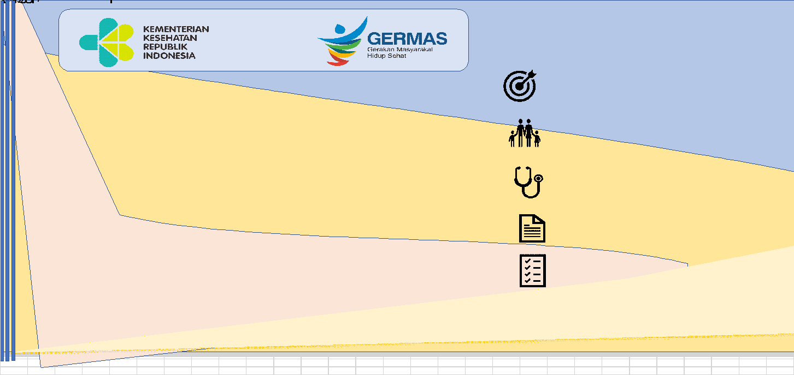
Tampilan tools Siscobikes Kab/Kota
Input Puskesmas

Slide 31
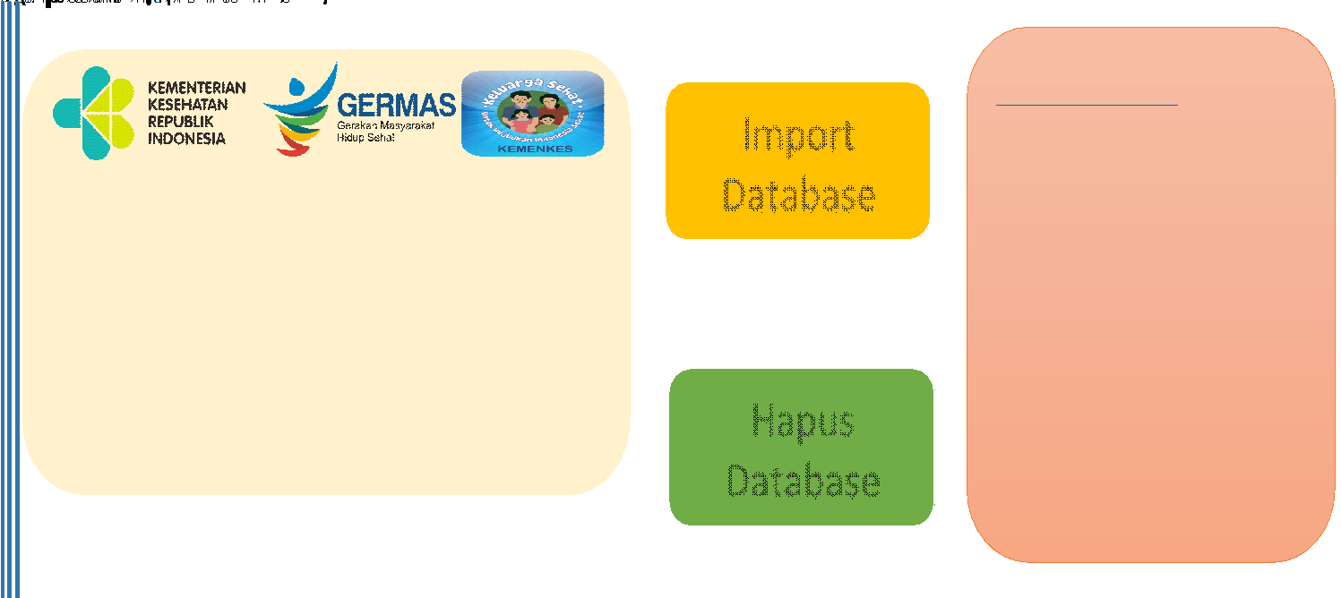
Tampilan tools Siscobikes Kab/Kota
Alat bantu Upload

Slide 32
Cek SPM : Sebagai Fitur Alert penginputan data
Versi 3.0 - konsep cek kualitas data

Slide 33
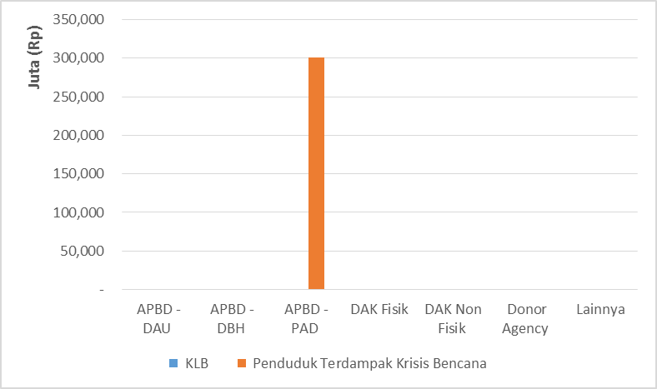
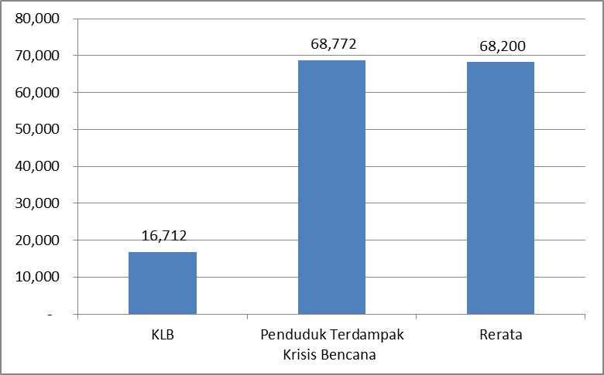
Contoh Hasil Perhitungan SPM Kesehatan Provinsi Bali
Total Cost berdasarkan Indikator SPM
Sumber Pembiayaan SPM
Total Cost berdasarkan Kegiatan Terdampak Krisis Bencana
100% APBD PAD
DATA TARGET TA 2021
Jumlah penduduk terdampak krisis kesehatan |  | 4,380,824
Jumlah orang yang terdampak dan berisiko pada situasi KLB |  | 49,000
Unit Cost berdasar Indikator

Slide 34
Sumber : Dinkes Kota Cimahi
TOTAL BIAYA SPM TAHUN 2021
INDIKATOR | TAHUN
 | 2021 | 2022 | 2023 | 2024 | 2025
01. Ibu hamil | 915.524.828 | 924.680.077 | 933.926.877 | 943.266.146 | 952.698.808
02. Ibu Bersalin | 851.592.495 | 860.108.420 | 868.709.504 | 877.396.599 | 886.170.565
03. Bayi baru Lahir | 891.690.529 | 900.607.435 | 909.613.509 | 918.709.644 | 927.896.740
04. Balita | 900.762.291 | 909.769.914 | 918.867.614 | 928.056.290 | 937.336.853
05. Pendidikan dasar | 573.343.777 | 579.077.214 | 584.867.986 | 590.716.666 | 596.623.833
06. Usia Produktif | 1.259.565.467 | 1.272.161.121 | 1.284.882.732 | 1.297.731.560 | 1.310.708.875
07. Usia Lanjut | 1.107.789.761 | 1.118.867.659 | 1.130.056.335 | 1.141.356.898 | 1.152.770.467
08. Hipertensi | 666.611.080 | 673.277.191 | 680.009.962 | 686.810.062 | 693.678.163
09. Diabetes Melitus | 233.150.711 | 235.482.218 | 237.837.041 | 240.215.411 | 242.617.565
10. ODGJ | 146.438.820 | 147.903.208 | 149.382.240 | 150.876.063 | 152.384.823
11. TB | 858.346.027 | 866.929.487 | 875.598.782 | 884.354.770 | 893.198.318
12. HIV | 330.951.000 | 334.260.510 | 337.603.115 | 340.979.146 | 344.388.938
Total | 8.735.766.786 | 8.823.124.454 | 8.911.355.698 | 9.000.469.255 | 9.090.473.948

Slide 35
Template Input Data Capaian dan Target SPM di Puskesmas
 |  |  | Cluster 2
 | Provinsi | JAWA BARAT | 32
 | Kab/kota | KOTA CIMAHI | 3277
 | Nama Puskesmas | CIMAHI UTARA
 | Nama Petugas | dr. IRENE HERDI
 | No. HP | 081222318276
HASIL INPUT APLIKASI 2 (CONTOH : PUSKESMAS CIMAHI UTARA
Sumber : Dinkes Kota Cimahi
Total Kebutuhan Anggaran Menurut Kegiatan SPM dan Kebutuhan Sarpras
Jenis Layanan | Kegiatan SPM | Kebutuhan Sarpras SPM |  |  |  |  | Total
 |  | Alat Medis | Bahan Habis Pakai | Obat dan Vaksin | Perlengkapan | Total Sarpas
Ibu hamil | 15,842,000 | - | 16,759,050 | - | 21,562,800 | 38,321,850 | 54,163,850
Ibu bersalin | 97,200 | 21,149,948 | 8,404,871 | - | - | 29,554,819 | 29,652,019
Bayi baru lahir | 15,582,800 | 13,870,135 | 695,020 | - | - | 14,565,155 | 30,147,955
Balita | 40,668,000 | 3,801,630 | 4,054,796 | - | - | 7,856,426 | 48,524,426
Pendidikan Dasar | 25,938,600 | 15,700,121 | 5,641,711 | - | - | 21,341,832 | 47,280,432
Usia Produktif | 22,626,600 | 47,500,252 | 294,358,985 | - | - | 341,859,236 | 364,485,836
Usia Lanjut | 8,550,400 | 2,353,240 | 171,931,698 | - | 1,029,840 | 175,314,778 | 183,865,178
Hipertensi | 19,425,000 | - | - | 20,944,000 | - | 20,944,000 | 40,369,000
Diabetes Melitus | 3,207,600 | - | - | 3,632,366 | - | 3,632,366 | 6,839,966
ODGJ | 2,950,000 | 106,470 | - | - | - | 106,470 | 3,056,470
TB | 8,975,000 | - | 7,806,887 | - | - | 7,806,887 | 16,781,887
HIV | 21,505,200 | - | - | - | - | - | 21,505,200
Total | 185,368,400 | 104,481,795 | 509,653,016 | 24,576,366 | 22,592,640 | 661,303,817 | 846,672,217
Total Kebutuhan Anggaran Kegiatan SPM Menurut Sumber Dana
Jenis Layanan | Kegiatan SPM Menurut Sumber Dana
 | DAK Fisik | DAK Non Fisik (termasuk BOK) | APBD - PAD | APBD - DAU | APBD - DBH | Donor Agency | JKN | Retribusi/ kantong sendiri | Lainnya, sebutkan | Total
Ibu hamil | - | 14,550,000 | - | - | - | - | 1,292,000 | - | - | 15,842,000
Ibu bersalin | - | - | - | - | - | - | 97,200 | - | - | 97,200
Bayi baru lahir | - | 2,250,000 | - | - | - | - | 13,332,800 | - | - | 15,582,800
Balita | - | 39,225,000 | - | - | - | - | 1,443,000 | - | - | 40,668,000
Pendidikan Dasar | - | 23,325,000 | - | - | - | - | 2,613,600 | - | - | 25,938,600
Usia Produktif | - | 10,875,000 | - | - | - | - | 11,751,600 | - | - | 22,626,600
Usia Lanjut | - | 3,150,000 | - | - | - | - | 5,400,400 | - | - | 8,550,400
Hipertensi | - | 16,875,000 | - | - | - | - | 2,550,000 | - | - | 19,425,000
Diabetes Melitus | - | 1,875,000 | - | - | - | - | 1,332,600 | - | - | 3,207,600
ODGJ | - | 750,000 | - | - | - | - | 2,200,000 | - | - | 2,950,000
TB | - | 7,925,000 | - | - | - | - | 1,050,000 | - | - | 8,975,000
HIV | - | 7,650,000 | - | - | - | - | 13,855,200 | - | - | 21,505,200

Slide 36
Sumber : Dinkes Kota Cimahi
UNIT COST SPM TAHUN 2021
INDIKATOR | TAHUN
 | 2021 | 2022 | 2023 | 2024 | 2025
01. Ibu hamil | 78.631 | 78.631 | 78.631 | 78.631 | 78.631
02. Ibu Bersalin | 76.623 | 76.623 | 76.623 | 76.623 | 76.623
03. Bayi baru Lahir | 82.541 | 82.541 | 82.541 | 82.541 | 82.541
04. Balita | 21.598 | 21.598 | 21.598 | 21.598 | 21.598
05. Pendidikan dasar | 7.146 | 7.146 | 7.146 | 7.146 | 7.146
06. Usia Produktif | 3.387 | 3.387 | 3.387 | 3.387 | 3.387
07. Usia Lanjut | 22.155 | 22.155 | 22.155 | 22.155 | 22.155
08. Hipertensi | 3.768 | 3.768 | 3.768 | 3.768 | 3.768
09. Diabetes Melitus | 23.951 | 23.951 | 23.951 | 23.951 | 23.951
10. ODGJ | 187.082 | 187.082 | 187.082 | 187.082 | 187.082
11. TB | 79.753 | 79.753 | 79.753 | 79.753 | 79.753
12. HIV | 21.848 | 21.848 | 21.848 | 21.848 | 21.848
Total | 11.434 | 11.434 | 11.434 | 11.434 | 11.434

Slide 37
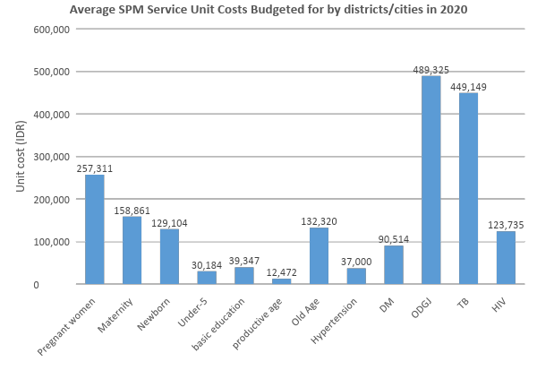
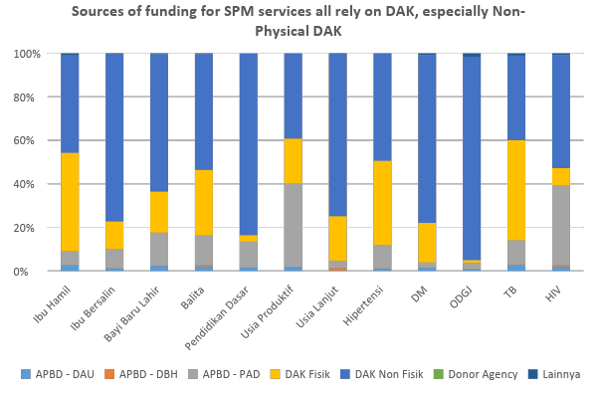
Beberapa temuan dari analisis Siscobikes (2)
Rerata satuan biaya anggaran SPM per layanan, tahun 2020
DAK non Fisik salah satu sumber utama usulan pendanaan SPM
Sumber data: Website Siscobikes, PPJK, awal Maret 2020

Slide 38
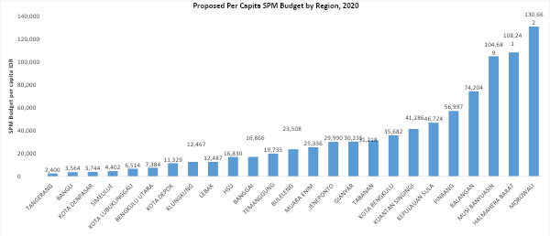
Beberapa temuan dari analisis Siscobikes (3): Ada variasi satuan biaya per kapita untuk SPM antar daerah
Sumber data: Website Siscobikes, PPJK, awal Maret 2020

Slide 39
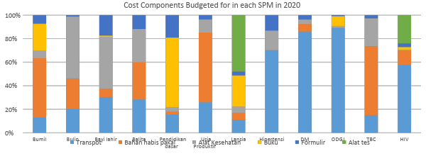
Beberapa temuan dari analisis Siscobikes (4): 6 Jenis Item Biaya yang paling besar untuk SPM
Sumber data: Website Siscobikes, PPJK, awal Maret 2020

Slide 40
Kesimpulan
Dalam Perencanaan Penghitungan SPM bidang kesehatan, merujuk pada Permenkes No.4 tahun 2019 tentang Teknik penghitungan pembiayaan, yang dalam implementasinya menggunakan tools/aplikasi Siscobikes mengakomodir tahapan pengumpulan data dan perhitungan biaya SPM bidang kesehatan.
Penggunaan aplikasi SISCOBIKES untuk perhitungan pembiayaan SPM kesehatan Kab/Kota, memperkuat Performance Based Budgeting dalam proses perencanaan penganggaran daerah sehingga alokasi anggaran pembiayaan kesehatan dapat efektif dan efisien atau tercapai Alokatif Efisiensi Pembiayaan.
Dengan SISCOBIKES perencanaan SPM Kesehatan dapat mengetahui secara detail komponen , sumber dana, kegiatan yang dianggarkan untuk tiap layanan SPM Kesehatan
Penggunaan SISCOBIKES mempermudah advokasi dan sosialisasi penganggaran pada tahapan perencanaan kepada stake holder terkait

Slide 41
TERIMA KASIH

